Slide 1
Yo Conference 2019.8
Готовимся к 1.0

Slide 2
Краткая история YO
Дата | Событие
18 ноября 2018 | Первая рабочая версия (День рождения) YoTranslator
25 января 2019 | Первая версия YoTranslator, строящая дерево
Март 2019 | Рабочая версия YoTranslator
Май 2019 | Разработка концепции YoVirMac
Июнь 2019 | Разбиение YoTranslator на отдельные файлы
25 июня 2019 | Yo Conference 2019.6
16 июля 2019 | День рождения YoVirMac
19 июля 2019 | День рождения YoCode
19 июля 2019 | Релиз 0.9
30 июля 2019 | Yo Conference 2019.7
28 августа 2019 | Yo Conference 2019.8

Slide 3

Итоги Августа
Пока тим-лид тянул ляжку в сосновом лесу, разработка должна была вестись в двух направлениях:
Языковые пакеты
Упаковка и использование файла .yo
Наличие наработок не оспаривается, в отличии от их работоспособности

Slide 4
Версия 1.0
Для публикации первой версии, которую не стыдно и логично показать людям, язык должен уметь что-то, чего не имеют другие. Например, понимать программы на русском.
Версия 0.9 не стала релизом потому, что довод: «А питон круче», разбил бы все старания вдребезги. Именно к реализации языковых пакетов выдвинуто много требований.
Всё прочее в минимуме уже реализовано. Языковые пакеты откроют дорогу первому публичному релизу.

Slide 5
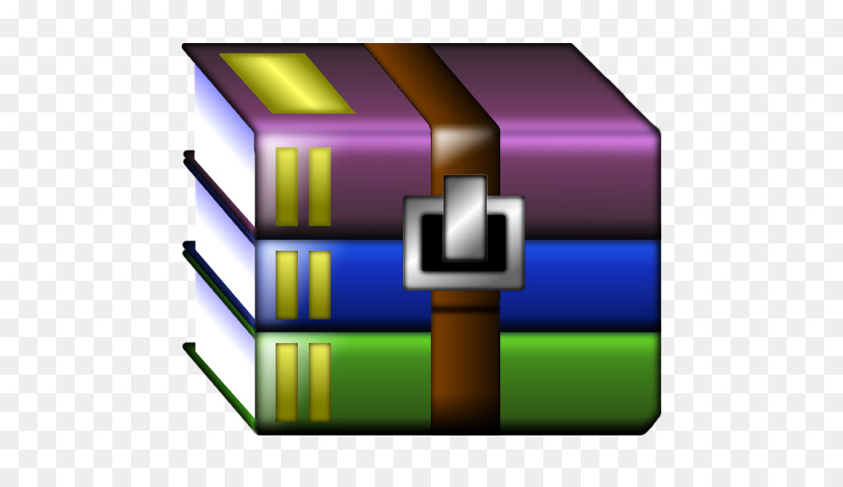
Файл .YO
Чтобы не разбрасывать файлы текста и машинного кода по файловой системе, нужен файл, который объединяет их и скрывает подробности реализации от глаз пользователя.
Нужна папка-файл, или проще говоря, архив. Он будет хранить текст программы, код и прочее.

Slide 6
Общие замечания
По работе сотрудников есть ряд общих замечаний:
1. Пренебрежение удобствами git
2. Несоблюдение PEP8
3. Слишком простое устройство языкового пакета

Slide 7
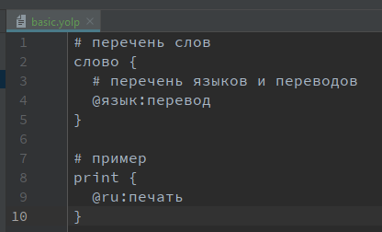
Файл Языкового Пакета Yo (.YOLP – YO Language Package)
Стандарт языковых пакетов должен давать программисту инструментарий для перевода своей программы на другие языки.

Slide 8
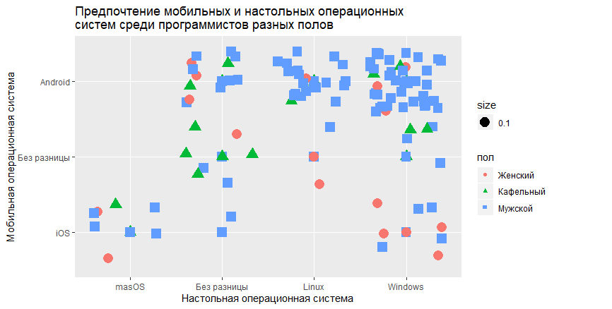
Статистика
Проводится исследование собранных данных опроса программистов. Из диаграммы слева можно сделать следующие выводы:
Самая большая группа находится на пересечении (Android-Windows)
Пользователи macOS предпочитают только iOS
Пользователи Linux не предпочитают iOS
Обнаружена большая группа людей с кафельным полом, которым всё «Без разницы»

Slide 9
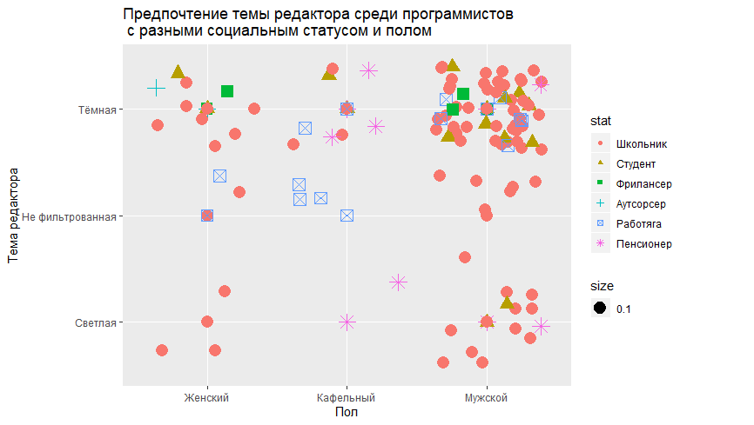
Ещё немного статистики
Из этой диаграммы можно сделать следующие утверждения:
Большинство программистов выбирают тёмную тему.
Работяги никогда не выбирают светлую тему.
Обнаружена большая группа пенсионеров с кафельным полом.
Обнаружена группа школьников мужского пола предпочитающих нефильтрованную тему.
Школьники выбирают светлую тему чаще, чем студенты.

Slide 10
Демонстрация Наработок
Чтобы было проще понять, что к чему, наработки покажут те, кто их делал. А остальные попытаются понять, что до них хотят донести.

Slide 11
Что после 1.0?
После публикации версии 1.0 стоит начать массивную агитационную и рекламную кампанию проекта «Ё». Надо сделать так, чтобы:
1. Проинформировать общественность о нашем существовании
2. Выслушать критику «со стороны»
3. Попытаться найти заинтересованных единомышленников
Но это только после публикации версии 1.0

Slide 12
Спасибо за внимание!
Заёбудущее

